Slide 1
北洋军阀统治时期的政治、经济与文化

Slide 2
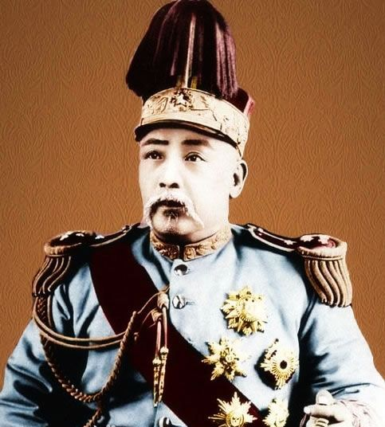
情境导入
你如何评价袁世凯？
袁世凯的荣辱功过各有评说，有人说他是“独夫民贼”、“窃国大盗”，也有人认为他对中国的近代化做出贡献，是真正的改革家。总之，袁世凯是中国近代史上最具争议的人物之一。

Slide 3
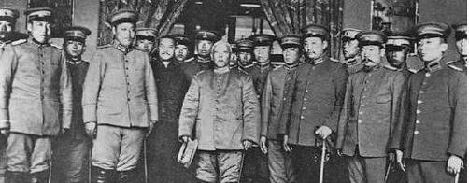
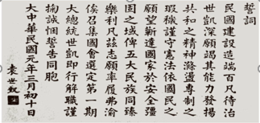

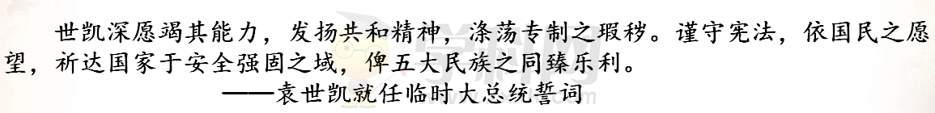
知识海洋
袁世凯复辟帝制与护国运动
袁世凯就任临时大总统后与北洋将领合影
袁世凯就任临时大总统誓词
袁世凯就任临时大总统后，有没有谨遵“发扬共和之精神，涤荡专制之瑕秽，”的誓言？

Slide 4
知识海洋
袁世凯就任临时大总统后，是怎样一步步独揽大权的？
革命党人又采取了哪些措施?
袁世凯统治
反袁斗争
1. 解散国民党
2. 颁布《中华民国约法》改责任内阁制为总统制
3.《修正大总统选举法》，规定总统可连选连任
4. 接受日本的“二十一条”，签订“中日民四条约”
临时大
总统时
期
二次革命（1913年）
成功or失败？
复辟帝
制时期
改国号为中华帝国
1916年为洪宪元年
护国运动（1915年）

Slide 5
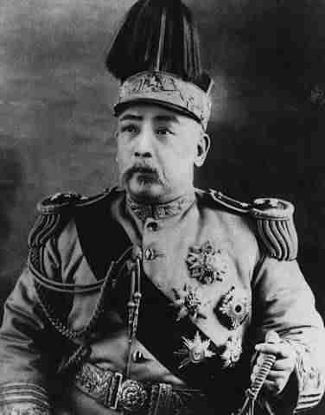
知识海洋
袁世凯于清末投身行伍，参与洋务运动及新政，自道员、督抚累升，至入值军机，甚至内阁总理大臣。1911年辛亥革命后，中华民国成立，袁世凯经南北议和，就任首任大总统，但于1916年悍然复辟，称洪宪皇帝，激起全国人民的讨伐之声，南方革命军人在原云南都督蔡锷的领导下，组成护国军北上讨袁，袁世凯在四面楚歌之中郁郁而亡。

Slide 6
应用探究
鲁迅在《南腔北调集·〈自选集〉自序》中曾深有感触地说过：“见过辛亥革命，见过二次革命，见过袁世凯称帝、张勋复辟，看来看去，就看得怀疑起来，于是失望、颓唐得很了。”鲁迅所说的辛亥革命、“二次革命”、护国战争的共同点不包括( )
A. 由孙中山号召或领导
B. 都是武装斗争
C. 斗争矛头都指向北洋军阀
D. 都未完成反帝反封建的任务
C

Slide 7
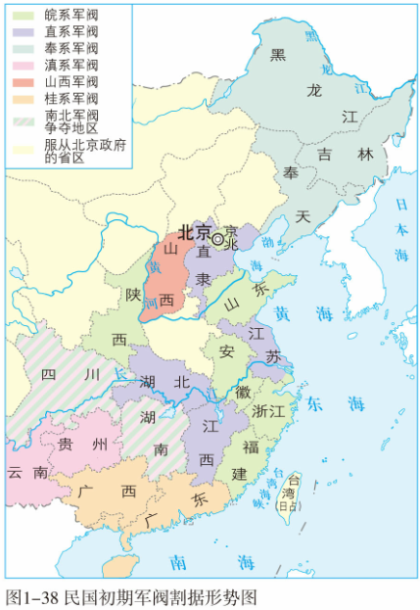

知识海洋
北洋时期的军阀割据
府院
之争
府：黎元洪（美）
院：段祺瑞（日）
美日矛盾的激化
1917
张勋
复辟
1917
段祺瑞把持北京政权后，拒绝恢复
临时约法、国会；孙中山号召护法。
原因
护法
运动
政局动荡
1917—1918
结果：失败

Slide 8
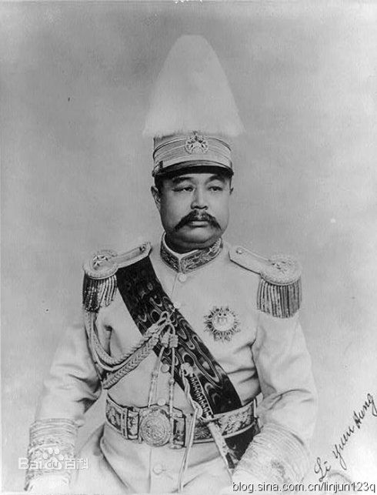
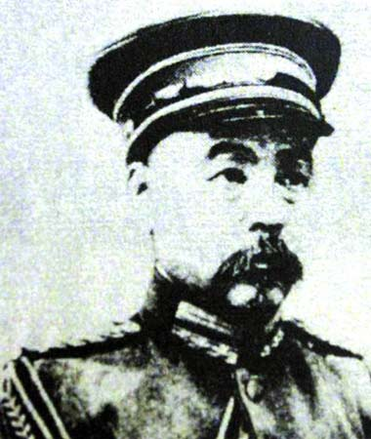
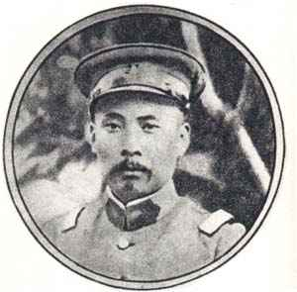
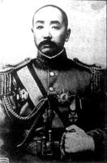
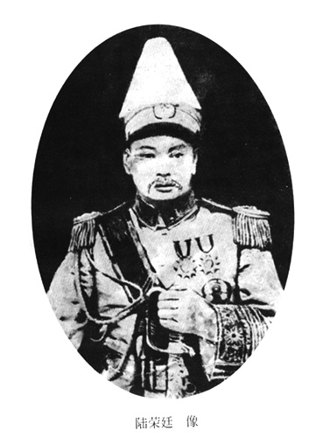
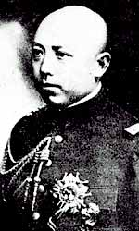
知识海洋
黎元洪
冯国璋
段祺瑞
张作霖
陆荣廷
唐继尧
派系 | 首领 | 支持者 | 控制地区
直系 | 冯国璋 | 英美 | 直隶及长江中下游的苏、赣、鄂等省
皖系 | 段祺瑞 | 日本 | 皖、浙、闽、鲁、陕等省
奉系 | 张作霖 | 日本 | 东北三省
军阀割据，政局动荡，国会党争，民众因为军队扩张，互争地盘，内战频仍，的确比之清末时期负担加重而且痛苦程度加剧。
——张鸣《共和中的帝制》

Slide 9
应用探究
北洋时期，各种错误复杂的矛盾，北洋军阀内部的派系纷争，发展为军阀混战、军阀割据局面。其中直系军阀以谁为首( )
A. 张作霖
B. 段祺瑞
C. 冯国璋
D. 黎元洪
C

Slide 10

知识海洋
民国初年经济、社会生活的新气象
材料一：据海关统计，1914年至1918年的我国进口货物价值1915年比1913年减少20.3%，出口每年比1913年增加14.8%至20.5%，入超由每年2亿多海关两减至约3000万两，1919年更减至1600多万两。
——摘自严中平等编《中国近代经济史统计资料选辑》
材料二：1911—1913年我国注册设厂有72个，平均每年近24个，1914—1918年，五年间注册设厂183 家，平均每年近37个，其中钢铁冶炼厂9家。全国华商机器采煤量1912年为80万吨，1919年增至330万吨。
——摘自严中平等编《中国近代经济史统计资料选辑》
项目 | 一战前 | 一战后
棉纺厂数目 | 22个 | 64个
纱锭数目 | 70余万枚 | 222余万枚
缫丝厂数目 | 170多家 | 430多家
面粉厂数目 | 40多家 | 120多家
荣德生、荣宗敬兄弟
旧中国有名的“面粉大王”、“棉纱大王”
思考：“一战”期间民族工业发展如何？
※纺织业、面粉业等轻工业发展迅速，重工业也有一定发展。
※进一步发展——黄金时期
※出口大幅上升
※进口大幅下降
※新设厂激增

Slide 11
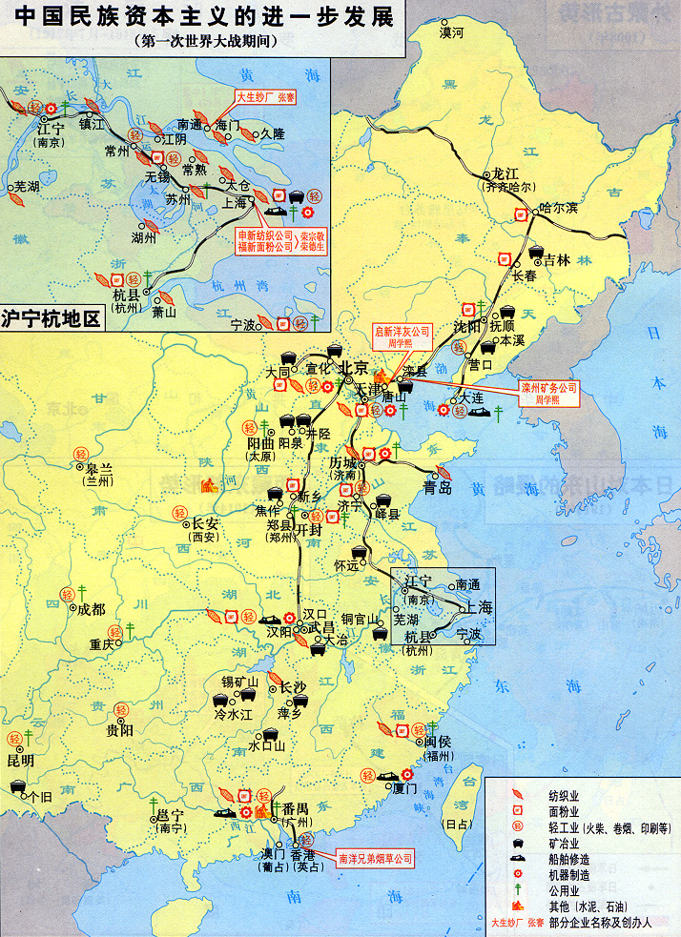
知识海洋
民族工业发展有什么特点？
从发展时间、行业分布、区域分布等方面考虑。

Slide 12
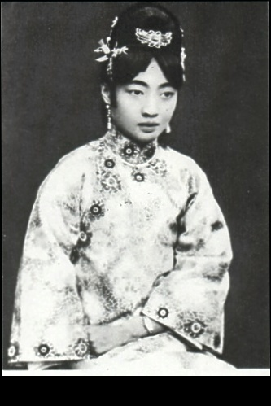
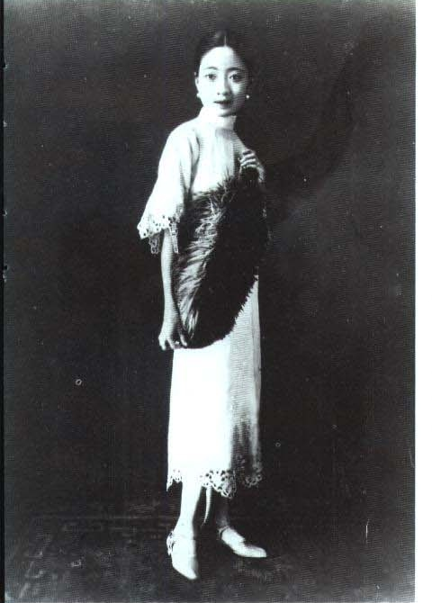
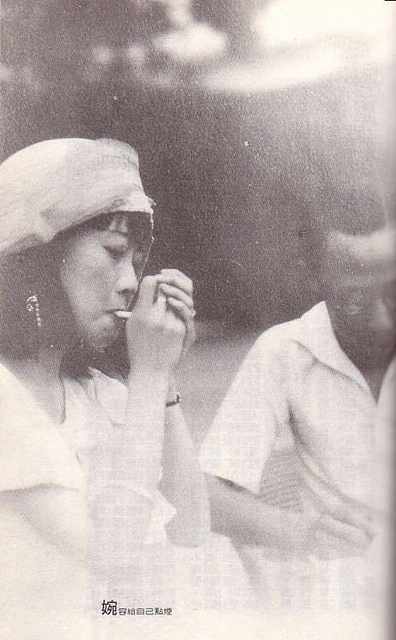
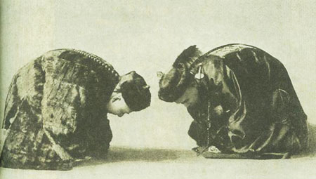
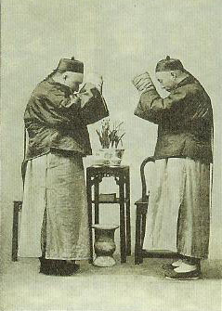
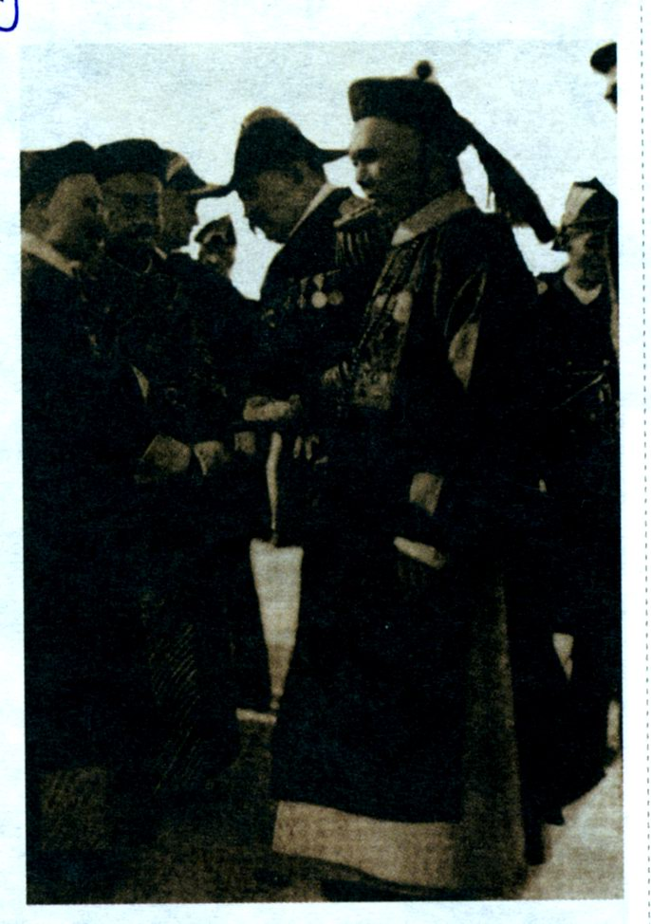
知识海洋
社会生活
(1) 宣布改用阳历，紧接着又颁布了剪发辫、易服饰和废止缠足的法律。
(2)颁布法令，革除“大人”“老爷”等清朝官场的称呼。
(3)越来越多的人接受文明、开化的新习俗、新风尚。
旗袍
改良旗袍
西方女子服饰
作揖
跪拜
握手

Slide 13
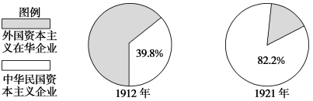
应用探究
观察下图，指出这一时期我国民族资本主义面粉业生产能力发展变化的最主要原因是( )
A. 主要资本主义国家忙于一战，暂时放松了对中国的经济侵略
B. 辛亥革命的胜利，扫除了一些发展资本主义的障碍
C. 民国政府颁布了若干发展经济的政策
D. 反帝爱国运动的有利推动
A

Slide 14
知识海洋
新文化运动的开展
新文化运动的背景
国际：帝国主义加紧侵略中国
1. 政治因素
国内：袁世凯复辟帝制，破坏共和
一战期间，民族资本主义发展出现“黄金时期”
2. 经济阶级因素
资产阶级要求实行民主政治，进行思想革命
国际：西方启蒙思想进一步传入中国
3. 思想文化因素
国内：袁世凯倒行逆施，掀起尊孔复古逆流

Slide 15
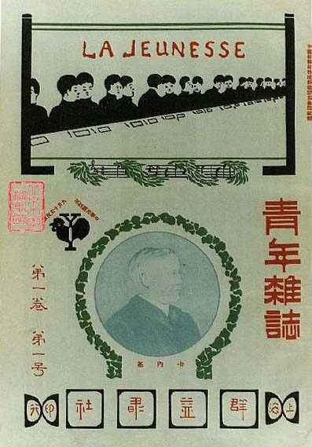
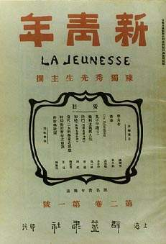
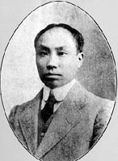
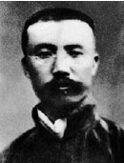
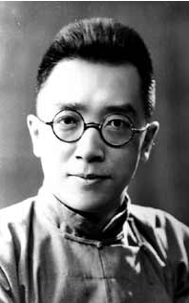
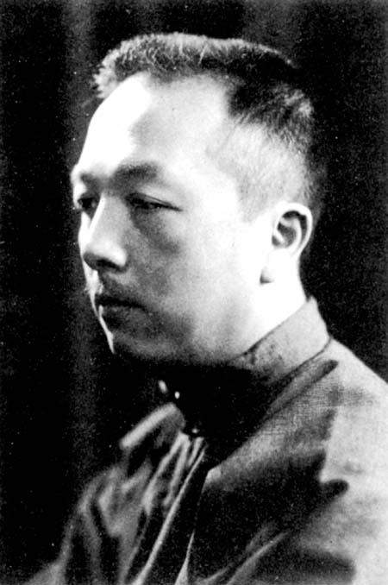
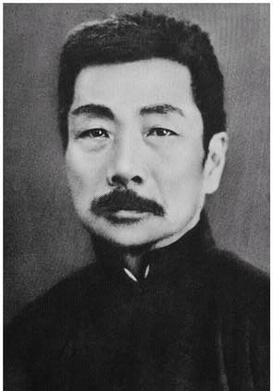
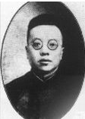
知识海洋
兴起概况
1915年9月，陈独秀在上海创办《青年杂志》。从第二卷第一号起，改名为《新青年》。
陈 独 秀
李 大 钊
胡 适
刘 半 农
鲁 迅
钱 玄 同

Slide 16
知识海洋
主要内容
材料一：国人欲脱蒙昧时代，羞为浅化之民也，则急起直追 ，当以科学与人权并重。 ——陈独秀《敬告青年》
材料二：本志同人本来无罪，只因为拥护那德莫克拉西（Democracy）和赛因斯（Science）两位先生，才犯了这几条滔天的大罪。要拥护那德先生，便不得不反对孔教、礼法、贞节、旧伦理、旧政治。要拥护那赛先生，便不得不反对旧艺术、旧宗教；要拥护德先生又要拥护赛先生，便不得不反对国粹和旧文学。……我们现在认定，只有这两位先生可以救治中国政治上、道德上、学术上、思想上一切的黑暗。
——陈独秀《〈新青年〉罪案之答辩书》
依据材料和所学知识回答，新文化运动的核心内容和目的是什么？
民主和科学
反封建的思想解放运动

Slide 17
知识海洋
主要内容
目的：
反对专制，实现民主
1.“德先生”
（ democracy）
内涵：
资产阶级的民主思想和民主制度
民 主
内容：
人民主权、民选政府、权力制衡等政治民主；共和、宪政、人权、自由平等、博爱等理念
目的：
反对迷信、盲从和武断，树立起积极、进取的科学精神
2.“赛先生”
（science）
内涵：
主要指自然科学，也包括社会科学
科 学
科学思想、科学精神、科学的世界观与方法论以及具体的科学技术与科学知识同时还包括反对迷信、反对偶像崇拜，宣传进化论、唯物论、无神论等内容
内容：

Slide 18
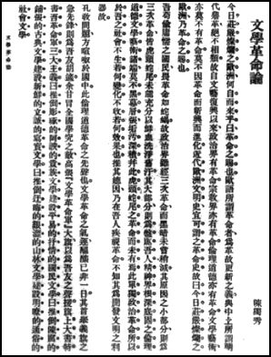
知识海洋
主要内容
吾以为今日而言文学改良，须从八事入手。八事者何？
一曰，须言之有物。
二曰，不摹仿古人。
三曰，须讲求文法。
四曰，不作无病之呻吟。
五曰，务去烂调套语。
六曰，不用典。
七曰，不讲对仗。
八曰，不避俗字俗语。
——胡适《文学改良刍议》
《蝴 蝶》
两个黄蝴蝶，
双双飞上天。
不知为什么，
一个忽飞还。
剩下那一个，
孤单怪可怜。
也无心上天，
天上太孤单。
——胡适
近代中国第一首白话诗
1917年《文学改良刍议》首倡文学改革
1917年2月，陈独秀在《新青年》上发表《文学革命论》
从形式到内容上彻底改革旧文学

Slide 19
知识海洋
新文化运动的主要内容（四提倡、四反对）
破旧
立新
政治专制
民主
愚昧迷信
科学
封建伦理
新道德
呆板迂腐
新文学

Slide 20
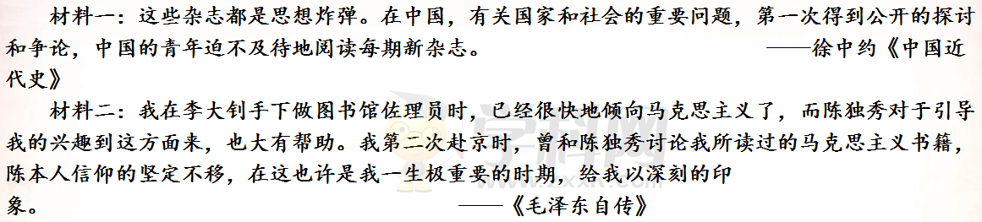
知识海洋
影响
为新文化、新思想的传播与普及提供了文化载体
推动人们改变传统的思维方式和思想观念
有着思想解放的重大意义
为新民主主义革命的酝酿和发动做了文化思想方面的准备

Slide 21
应用探究
胡适在1923年写给友人的信中这样描述：“25年来，只有三个杂志可代表三个时代，可以说创造了三个时代；一是《时务报》，一是《民报》，一是《新青年》。”其中《新青年》所创造的“时代”指的是( )
A. 君主立宪时代 B. 民主共和时代
C. 民主科学时代 D. 尊孔复古时代
C

Slide 22
课堂小结
政治：专制VS民主
北洋军阀统治时期的政治、经济与文化
经济：民族资本主义迅速发展
思想：新文化运动（思想文化转型）
思想解放
社会生活：西方化、平等化
北洋军阀统治时期
中国近代社会转型的关键时期

